Slide 1
GSM Channel

Slide 2
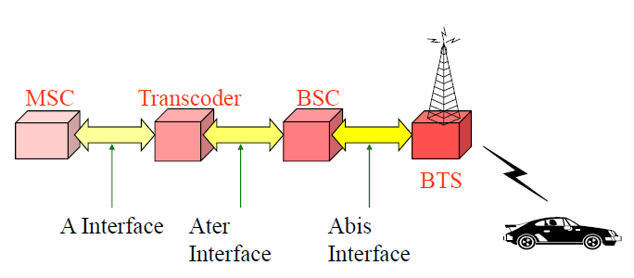
Um Interface

Slide 3
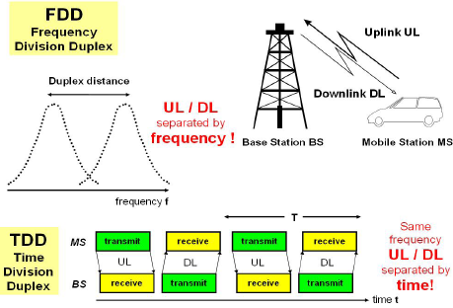
Duplex methode

Slide 4
Band Frekuensi : Up 890-915 MHz
Down 935 – 960 MHz
Duplex Space : 45 MHz
Carrier spacing : 200 KHz
Modulasi : GMSK
Transmision Rate : 270 Kbps
Metode Akses : FDMA – TDMA
Basic Duplexing : FDD

Slide 5
Alokasi kanal operator GSM pertama
Satelindo : 890 – 900 MHz (10 MHz)
Telkomsel : 900 – 907 MHz (7.5 MHZ)
Exelcomindo :907.5 – 915 MHZ (7.5 MHz)

Slide 6
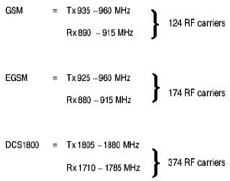
Frequency Used GSM

Slide 7
GSM Air Interface
FDMA
124 ARFCN dengan 200 KHz space
Uplink dan downlink terpisah
TDMA
8 time slot per frekuensi

Slide 8
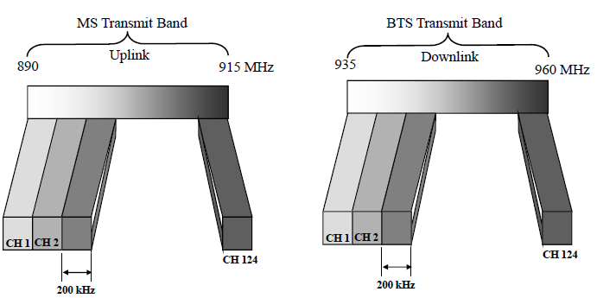
GSM ARFCN (Absolute Radio Frequency Channel Numbers)

Slide 9
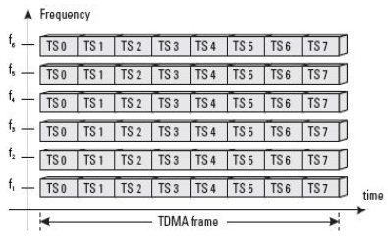
TDMA

Slide 10
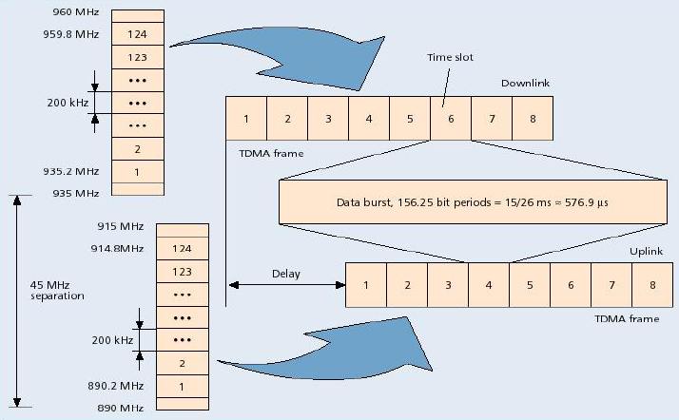
FDMA & TDMA

Slide 11
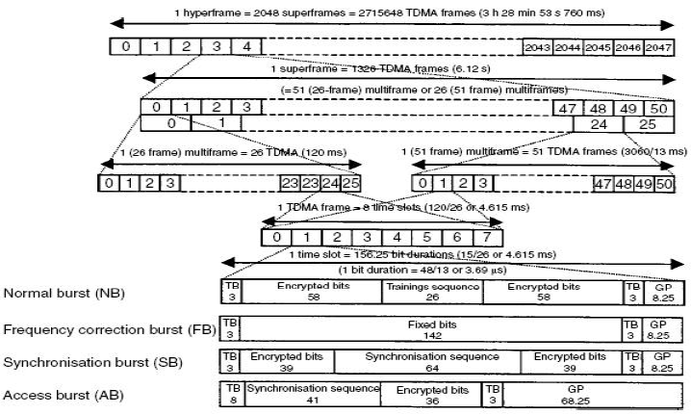
GSM Frame structure

Slide 12
Burst
Format informasi yang ditransmisikan selama satu time slot TDMA
Normal Burst
Frequency Correction Burst
Synchronization Burst
Access Burst
Dummy Burst

Slide 13
Normal Burst
Membawa seluruh Logical Channel
TCH, SDCCH, BCCH, PCH, AGCH, SACCH dan FACCH

Slide 14
Frequency Correction Burst
Memancarkan FCCH
Berisi unmodulated carrier berupa gelombang sinus murni
Berisi bit-bit yang seluruhnya berpolarisasi ‘0’

Slide 15
Synchronisation Burst
Memancarkan SCH
Berisi nomor frame TDMA
Membawa Base Station Identification Code (BSIC)

Slide 16
Access Burst
Memancarkan RACH arah uplink
Timing Advance (TA) untuk mengukur jarak antara MS yang dipakai untuk menentukan Time Delay

Slide 17
Dummy Burst
Merupakan bit-bit tambahan
Tidak berisi informasi apapun
Formatnya sama dengan format pada Normal Burst

Slide 18
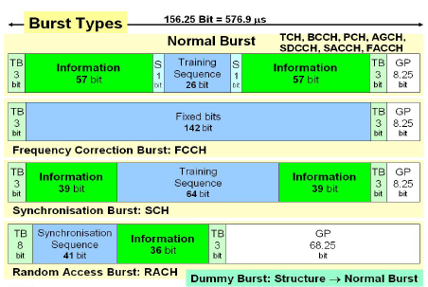
Burst Format

Slide 19
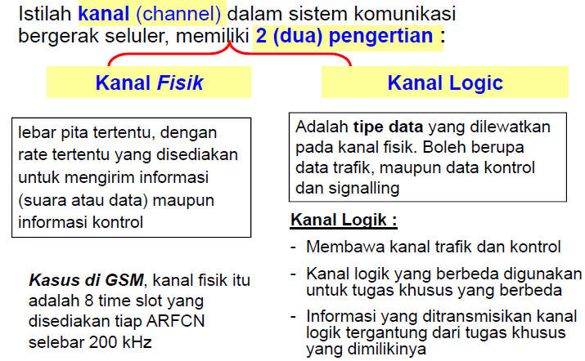
GSM Channel

Slide 20
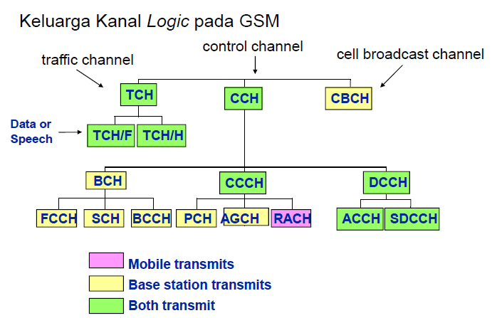
Logical Channel

Slide 21
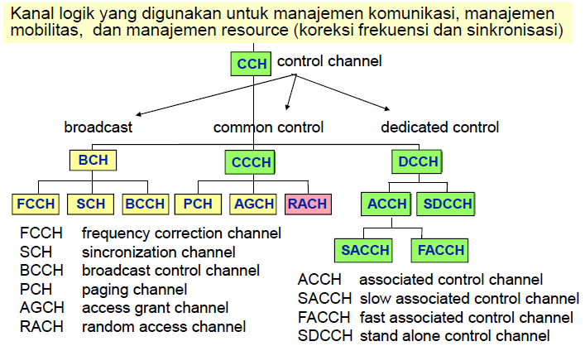
Control Channel

Slide 22
Control Channel (CCH)
Broadcast Channel (BCH), bersifat broadcast ke semua MS (TS0)
Common Control Channel (CCCH), bersifat dipergunakan bersamaan oleh MS (TS0)
Dedicated Control Channel (DCCH), bersifat dipergunakan oleh MS yang sudah ditentukan (selain TS0).

Slide 23
Control Channel

Slide 24
Broadcast Control Channel (BCH)
FCCH (Frequency Correction Channel)
Arah Downlink
Point to Multipoint
Sinkronisasi frekuensi MS
SCH (Synchronization Channel)
Arah Downlink
Point to Multipoint
Sinkronisasi frame
Info BSIC (Base Station Identity Code)

Slide 25
BCCH (Broadcast Control Channel)
Arah Downlink
Point to multipoint
Info LAI (Location Area Identity)
Info power output maksimum MS
Info BCCH carrier sel yang berdekatan, keperluan handover
FCCH, SCH dan BCCH dipancarkan secara terus menerus
Pembacaan harus dilakukan tiap kali MS pindah sel

Slide 26
Control Channel

Slide 27
Common Control Channel (CCCH)
PCH (Paging Channel)
Arah downlink
Point to Multipoint
Paging message (IMSI/TMSI)
RACH (Random Access Channel)
Uplink
Point to point
MS call set up
AGCH (Access Grant Channel)
Downlink
Jawaban dari RACH
Point to point
Menyediakan kanal signalling (SDCCH)
PCH, RACH, dan AGCH dipancarkan tergantung permintaan

Slide 28
Control Channel

Slide 29
SDDCH (Stand Alone Dedicated Control Channel)
Arah DL & UL
Point to point
Call Setup
Authentication
Location Updating
Kirim short messege dan Cell broadcast (ditunjukan untuk semua MS di cell)
Menyediakan TCH

Slide 30
SACCH (Slow Associated Control Channel)
DL & UL
Point to point
UL : MS measurement data
DL : MS power output; Timing advance
Trafic voice mode
FACCH (Fast Associated Control Channel)
DL & UL
Point to point
Digunakan pada waktu Handover, menggunakan kanal traffik yang kosong
Stealing mode (pengganti sementara TCH, mencari kanal suara diunakan untuk handover
Pada saat HO, TCH digantikan dengan FACCH untuk meminta HO

Slide 31
GSM Analogy

Slide 32
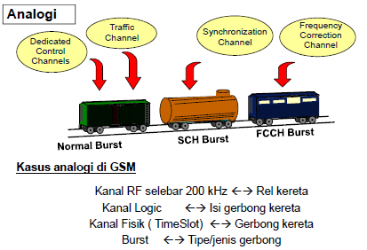
GSM Analogy

Slide 33
Jika sebuah sistem selular FDD memiliki total BW Uplink dan Downlink sebesar 33 MHz dan menggunakan dua 25 KHz kanal simplex sebagai kanal bicara duplex. Hitung jumlah kanal yang tersedia per cell jika sistem mengunakan
4 Cell reuse
7 Cell reuse
12 Cell reuse
Jika untuk control channel dibutuhkan total 1 MHz (dua kanal 25 KHz simplex) hitung jumlah kanal pada 1 Kluster

